Slide 1
Deceiving Cyber Adversaries: A Game Theoretic Approach
Aaron Schlenker¹, Omkar Thakoor¹, Haifeng Xu¹, Fei Fang², Milind Tambe¹, Long Tran-Thanh³, Phebe Vayanos¹, Yevgeniy Vorobeychik⁴
¹University of Southern California, ²Carnegie Mellon University, ³University of Southampton, ⁴Vanderbilt University

Slide 2
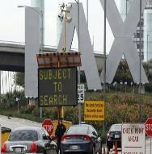

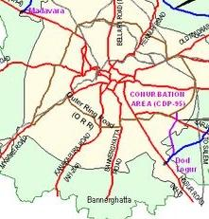
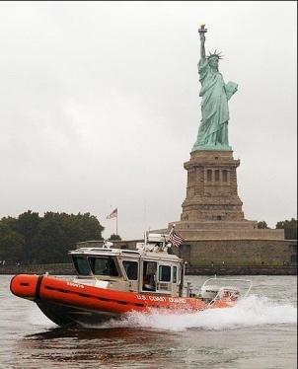
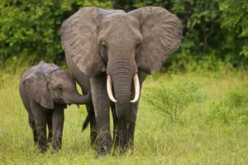

Stackelberg Security Games
Game theoretic framework for problems in the security domain
Optimize scheduling/allocation of security resources
Airports
Flights
Roads
Ports
Wildlife
Cyber
2007
2009
2011
2012
2014
Notes:
להסביר על מאמרים קודמים, כיצד המודל משחק של סטקלברג עובד, ועל השיווי משקל סטקלברג(עץ

Slide 3





Major Cyber Attacks
2013
2014
2015
2016
2017
Notes:
התקפות סייבר על רשתות ארגוניות גדולות הן בעיה של חשיבות הולכת וגוברת, בהתחשב בהתקפות גדולות רבות בשנים האחרונות.
לדוגמה, בשנת 2016 לבדה היו כמה חדירות לנתונים העיקריים של חברות גדולות, עם התקפות נפרדות "מיספייס" ו- "לינקדין" איבדו מעל 500 מיליון סיסמאות וחשבונות.
יאהו נפרצה פעמיים ואיבדה מידע של מעל מיליארד חשבונות משתמשים שונים. זה מוערך למעל 350 מיליון דולר נזק.
ועוד...

Slide 4


Cyber Network and Reconnaissance
Send probes to systems to gather information
Attacker
Give information about systems on network
Enterprise Network
Notes:
מיפוי הרשת – להסביר כיצד ממפים, ולמה עושים זאת.

Slide 5



Cyber Deception
All systems run various web-servers, OS etc.
Apache 2.2, Windows
NGINX 1.10, Linux
Apache 2.2, Linux
Attacker
Probe System 3: What web server, OS are you running?
System 3 response: ?, ?
Enterprise Network
Notes:
כיצד ניתן להטעות את התוקף?

Slide 6
The Problem
How should the defender disguise the systems to induce the adversary to attack the least valuable systems?
Cyber Domain Challenges:
Intelligent adversary; could perceive deception occurring
Large number of system configurations and ways to disguise
Arbitrary deception may not be feasible or may affect performance
Notes:
כיצד צריך המגן להסוות את המערכות כדי לגרום ליריב לתקוף את המערכות הפחות יקרות?

Slide 7
Contributions and Outline
Cyber Deception Game model
Optimal strategy computation
Algorithms and complexity results
Two attacker types
Experimental evaluation
Notes:
הפתרון שכותבי המאמר מציאים

Slide 8
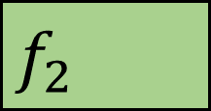
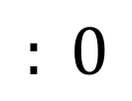

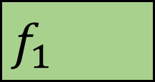
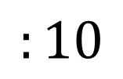
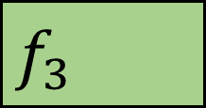
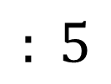

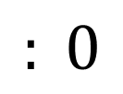
Network Description
Set of systems K
Each system has true configuration (TC) f ∈ F
Successful attack on system with TC f yields utility U_{f} to attacker; defender loses U_{f} (gains -U_{f})
Linux, NGINX 1.10
Windows, Apache 2.2
Linux,
NGINX 1.15
Linux, NGINX 1.10
Notes:
דוגמא להכנה לאלגוריתם

Slide 9
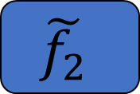
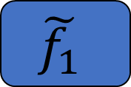
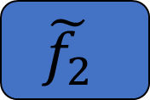
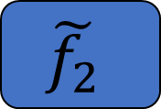
Deceptive Responses
Each system gets observed configuration (OC) f̃ ∈ F̃
Linux, Apache 2.4
Windows, Apache 2.2
Linux,
Apache 2.4
Linux, Apache 2.4

Slide 10
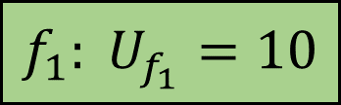
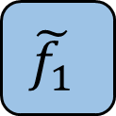
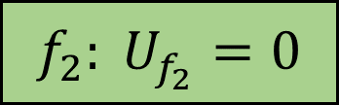
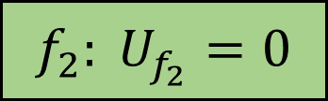
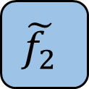
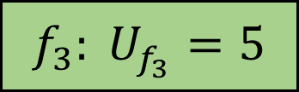
Defender
Observes the True state of the network (TSN) N
N_{f} = Number of systems having TC f ∈ F
N = (1,2,1)
Decides for each system, the observed configuration (OC) f̃ ∈ F̃.
Deception strategy encoded via integer matrix ɸ
ɸ_{f,f̃} = number of systems with TC f, and OC f̃.
Notes:
וקטור רשת

Slide 11






Defender’s Strategy
1
0
2
0
0
1
Notes:
דוגמא למטריצת אסטרטגייה

Slide 12
Attacker
Observed state of the network (OSN) denoted by vector Ñ
Ñ_{f̃} = number of systems with OC f̃ ∈ F̃
Uniformly randomly attacks systems with most attractive OC
Action set same as F̃

Slide 13
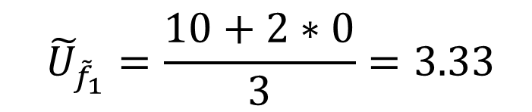

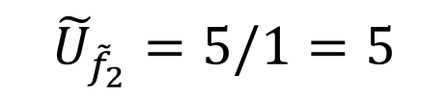
Expected Utility Computation
1
0
2
0
0
1
Computation possible if and only if ɸ known
Notes:
חישוב עלות שהתוקף רואה(תצורה נצפת)

Slide 14
Attacker Knowledge
Powerful attacker: Knows deception strategy ɸ
Computes expected payoff for all OCs and best-responds accordingly
Robust assumption to minimize worst-case loss
Naive attacker: Does not know strategy ɸ, believes OSN
Preset preferences (utilities) for attacking OCs
Notes:
מחלקים לשני מקרים בהם יש האקר חכם שיודע את האסטרטגייה שלנו ושאנחנו מנסים להטעות אותו
והאקר נאיבי שלא יודע את האסטרטגיה שלנו ומאמין למה שאנחנו מראים לו

Slide 15
Deception Strategy Constraints
Strategy must be feasible: TCs may not be arbitrarily masked with any OC
Linux cannot be shown as windows etc.
Boolean matrix with entries π_{f,f̃}
Showing deceptive responses may incur costs
Monetary costs, Performance degradation, Inconvenience to users
Masking TC f with OC f̃ costs c(f, f̃ ); Total cost at most B
Strategies satisfying these constraints constitute strategy space 𝚽
Notes:
אילוצים
בעולם האמיתי יש לנו אילוצים, לכן האסטרטגיה חייבת להיות ריאלית גם כן
תצורה אמיתית לא יכולה להיות חסויה ע"י תצורה נראת שרירותית
בנוסף, ליצור תצורה נראת יכול לעלות לנו(כספית, ביצועים, חוסר נוחות למשתמשים ועוד)

Slide 16
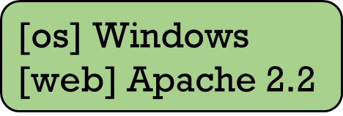
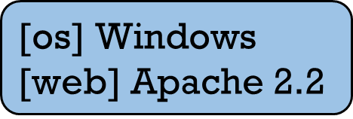
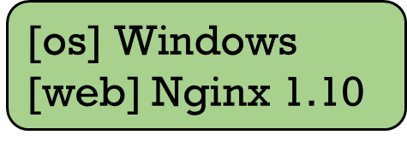
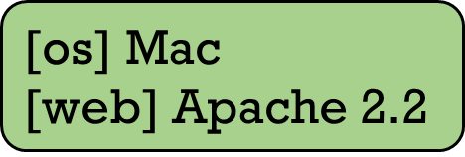
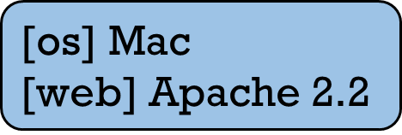
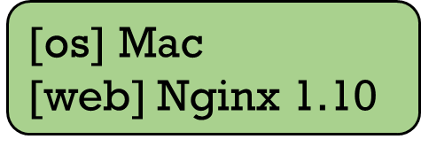
Assignment Constraints
Notes:
דוגמא לאילוצים

Slide 17
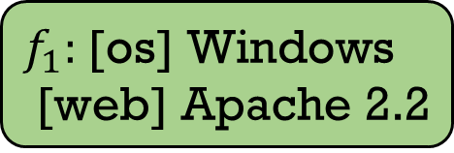
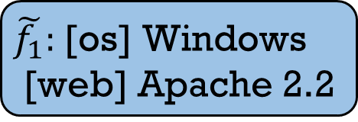
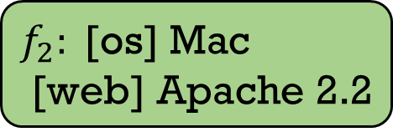
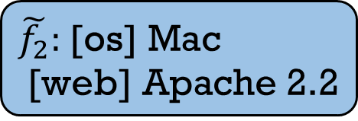
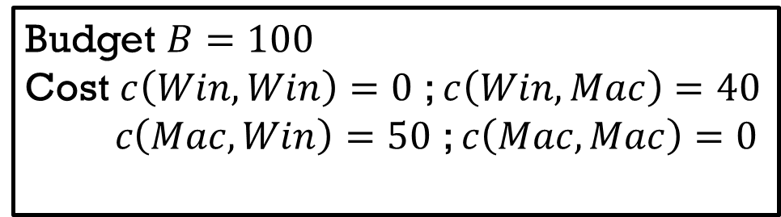
Cost Constraint
Notes:
דוגמא לעלות יצירת תצורה נצפת

Slide 18
Cyber Deception Game
Stackelberg game between Defender (leader) and Attacker (follower)
Input parameters F , F̃ , N = (N_{f})_{f} , U = (U_{f})_{f} , π , c( , ) , B
Defender chooses a pure strategy ɸ ∈ 𝚽
Attacker chooses an OC f̃ ∈ F̃ to attack
Zero-sum game, i.e. the payoffs of the players add to 0
Notes:
להלן משחק ההטעייה
פרמטרים שמקבלים הם התצורות האמיתיות, התצורות הנצפות, מצב הרשת, תועלות, מטריצת האילוצים, עלות ותקציב

Slide 19
The Powerful Attacker
Attacker aware of deception
Uses knowledge of ɸ to best-respond
Mask all systems with same OC is optimal
Theorem: NP-hard to compute optimal strategy for defender against powerful adversary.
Proven via reduction to Partition problem (known NP-complete)
NP-hard even with just feasibility constraints or just budget constraint
Notes:
הגדרת התוקף/השחקן החזק

Slide 20
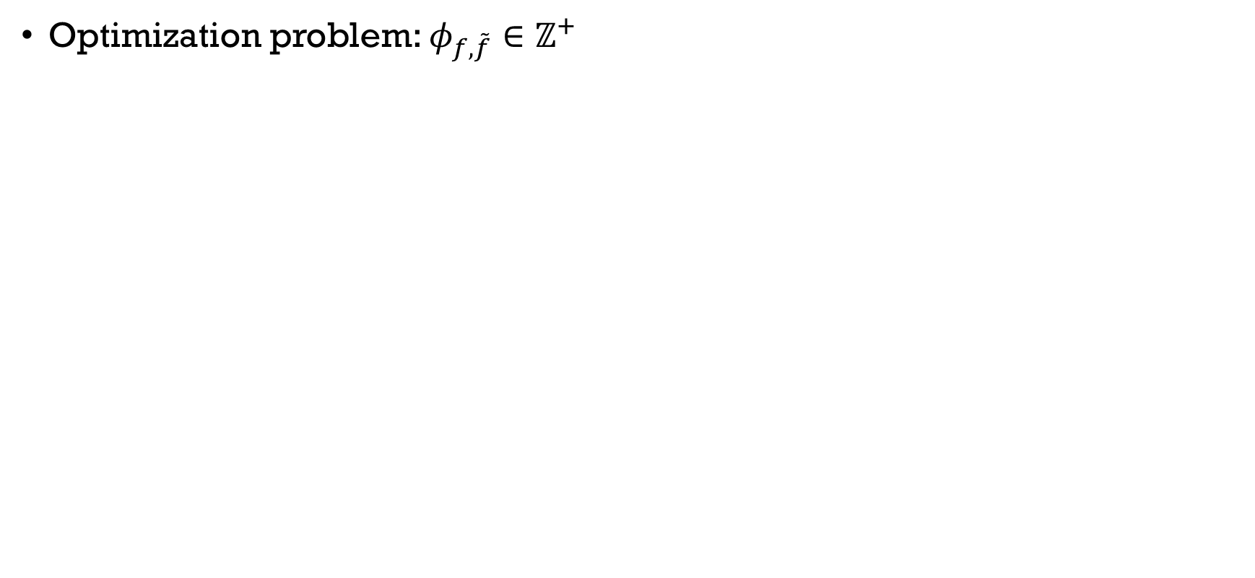
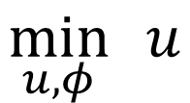
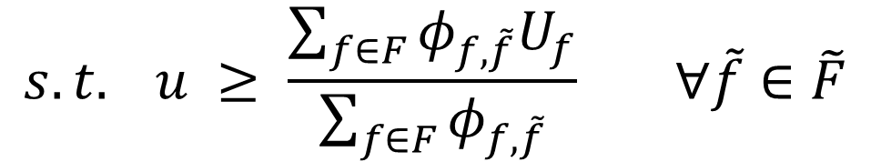
Optimal Strategy Computation
Expected Utility for attacking f̃
Feasibility Constraints
Budget Constraint

Slide 21
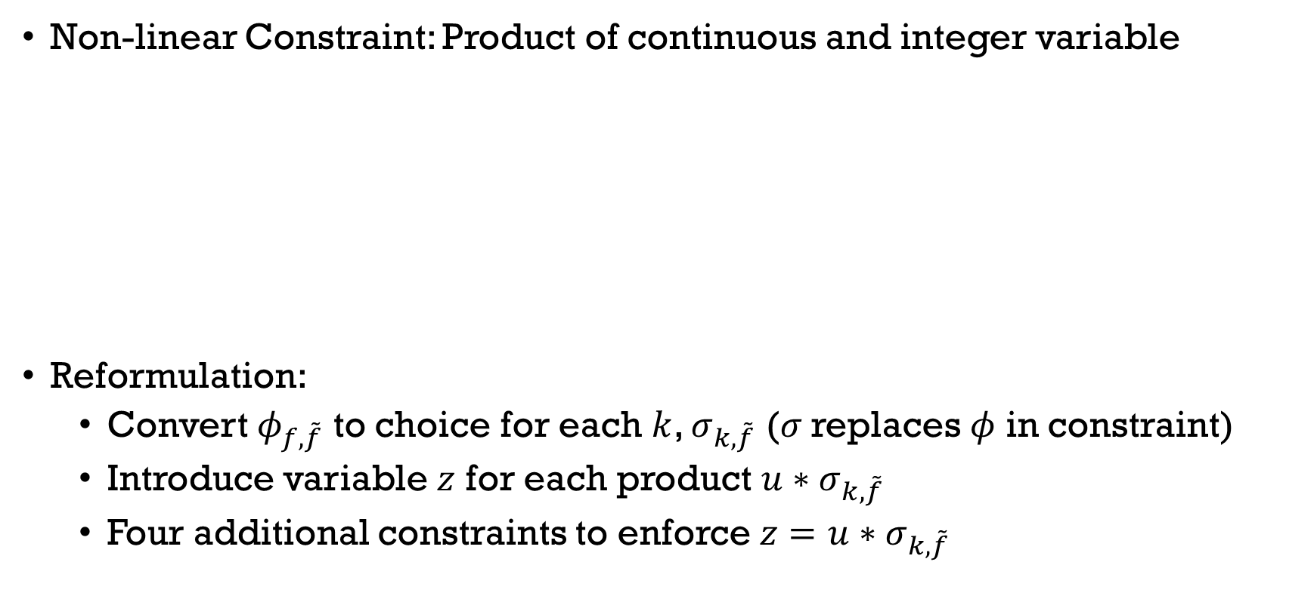
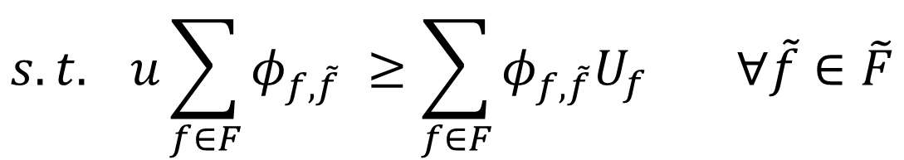
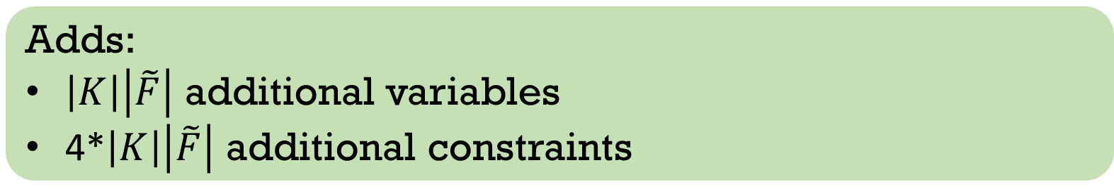
Reformulate to MILP

Slide 22
Approximate Solution Approaches
Bisection algorithm: A sequence MILP feasibility problems
Greedy MiniMax (GMM)
A fast heuristic which greedily minimizes attacker utility.
Notes:
האלגוריתם המלא הוא ארוך מדי
פתרון – אלגוריתם יהוריסטי חמדני שמוצא עלות מינימלית להפסד

Slide 23
The Naïve Adversary
Attacker does not know ɸ
Fixed preferences over OCs used to determine attack strategy
Defender uses these fixed utilities to determine optimal strategy
Theorem: NP-hard to compute optimal strategy for defender against naïve adversary.
When no cost constraints; but just the feasibility constraints
When both cost constraints and feasibility constraints present
Notes:
התוקף/השחקן הנאיבי

Slide 24

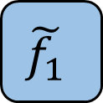







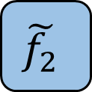

Greedy MaxiMin (GMM)
1. Randomly
pick system
2. Assign by
Minimax solution
Notes:
דוגמא לאלגוריתם החמדני

Slide 25




Greedy MaxiMin (GMM)
1. Randomly
pick system
2. Assign by
Minimax solution

Slide 26
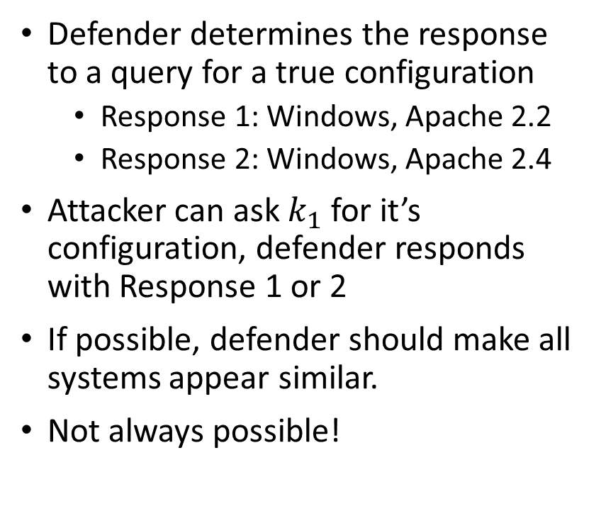
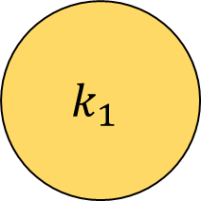
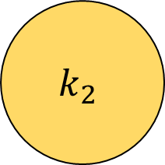

Illustrative Example w/ Utilities
Windows, Apache 2.2
10
Windows, Apache 2.2
Windows, NGINX 1.10
0
EU = 5
Windows, Apache 2.4
Windows, Apache 2.4
5

Slide 27


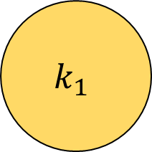



Naïve Example
5
Windows, Apache 2.2
10
Windows, Apache 2.4
0
Notes:
דוגמא לאלגוריתם הנאיבי

Slide 28
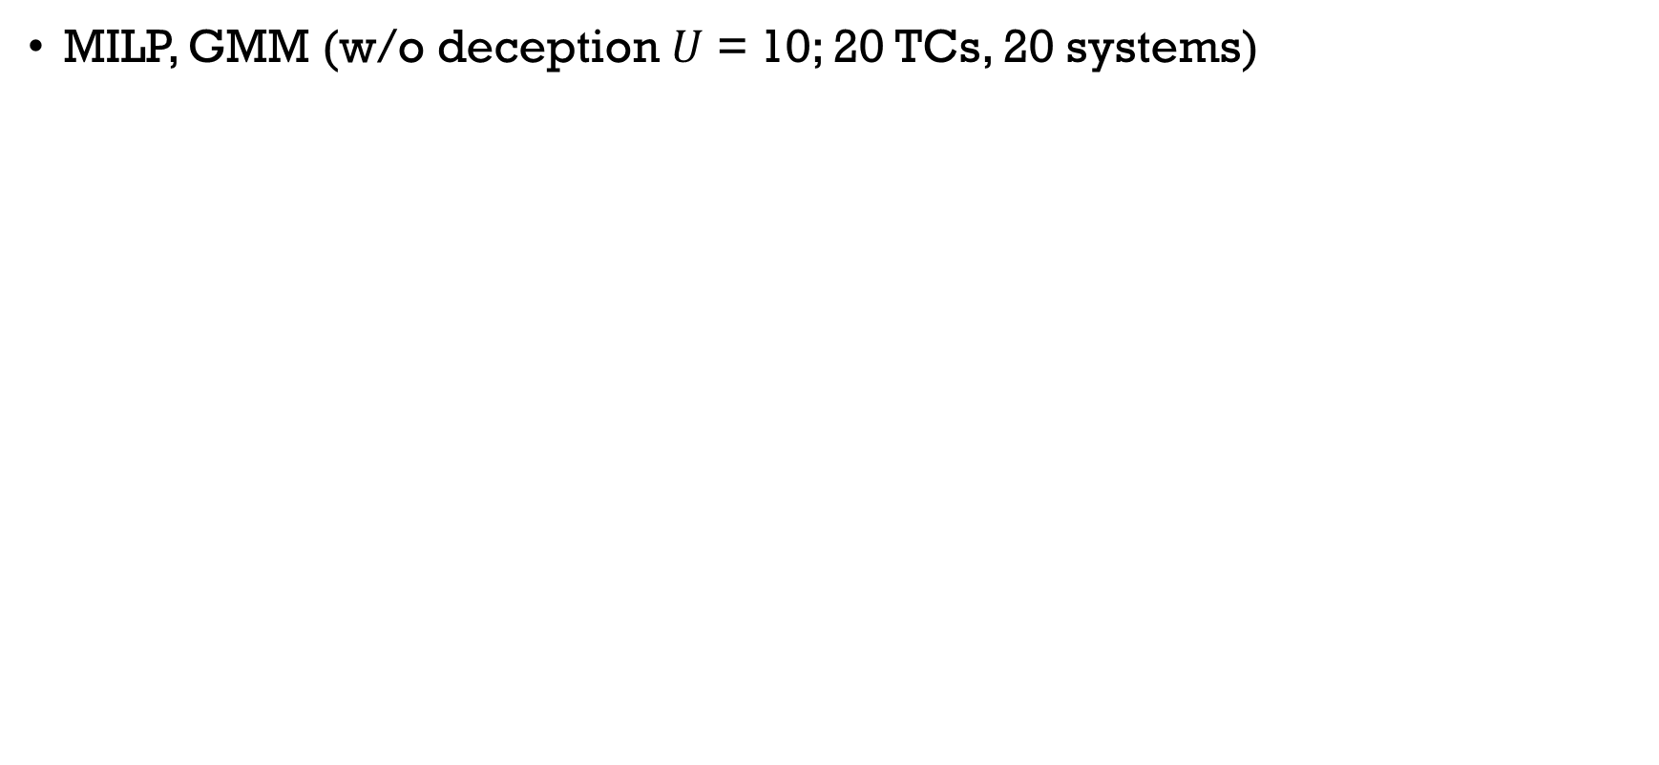
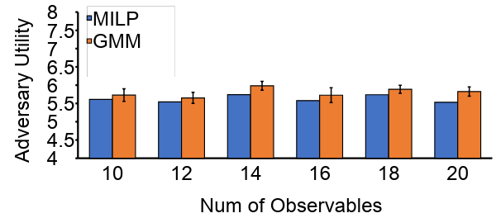
Solution Quality
Notes:
תוצאות ריצה של האלגוריתם החמדני מול האלגוריתם המלא בגרף של כמות התצורות הנצפות מול העלויות המינימליות

Slide 29
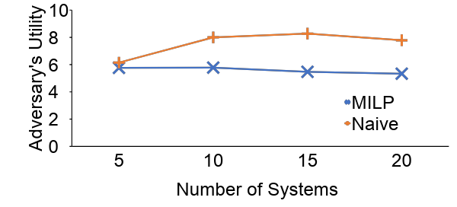
Approach Comparison
Against Powerful Adversary (20 TCs, 10 OCs)
Notes:
תוצאות ריצה של האלגוריתם הנאיבי מול האלגוריתם המלא מול תוקף חזק

Slide 30
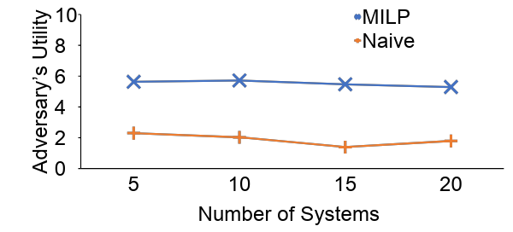
Approach Comparison
Against Naive Adversary (20 TCs, 10 OCs)
Notes:
תוצאות ריצה של האלגוריתם הנאיבי מול האלגוריתם המלא מול תוקף נאיבי

Slide 31

Experimental Analysis
Runtime Comparison – MILP, MILP-C, GMM
Notes:
זמני ריצה של האלגוריתמים מול כמות התצורות הנצפות

Slide 32
Summary
Cyber Deception Game model
Powerful attacker
NP-hardness for optimal strategy computation
Approximate computation with GMM, Bisection Algorithm
Naive attacker
NP-hardness for optimal strategy computation
Efficient computation with constraint relaxation
Experimental evaluation
GMM performs well for the powerful attacker
Attacker knowledge is a crucial assumption

Slide 33
Future Work
Non-zero-sum games
Payoff uncertainties
Developing scenario on CyberVAN test-bed network
Attacker types with partial knowledge
Repeated Game: Network attacks happen in steps
Notes:
תועלות אי ודאיות
לתכנן מקרה עבור רשת הסייברוואן(מערכת של בדיקות סייבר)
סוג של תוקף שיודע מידע חלקי
ועוד..

Slide 34
Thank you!
Email: othakoor@usc.edu

Slide 35
Network Description
Set of systems K.
Each system has a true configuration (TC) f ∈ F.
True state of the network (TSN) denoted by a vector N
N_{f} = Number of systems having TC f ∈ F.
Successful attack on system with TC f yields
utility U_{f} to attacker; defender loses U_{f} (gains -U_{f}).

Slide 36



Bisection Algorithm

Slide 37














Defender’s Assignment Matrix
10
10
2
0
0
2
0
0
1
0
5

Slide 38







The Cyber Kill Chain® (Lockheed Martin)
1
3
5
7
2
4
6
Notes:
Cyber attacks on large enterprise networks are a problem of growing importance given many major attacks in recent years.
For instance, in 2016 alone there were several major data breaches of large companies, with separate attacks Myspace and Linkedin losing over 500 million passwords and accounts. Yahoo was breached twice in 2016 as well and lost information on over 1 billion different user accounts. This is estimated to have cost them over 350 million dollars in total damage.
Other major recent attacks include the successful breach of Home Depot which led to over 160 million dollars in damage. The Target data breach in 2013 cost the company over 250 million dollars.
These attacks highlight the importance of protecting large enterprise networks from cyber intrusions as they can lead to increasingly costly damage.

Slide 39
The Naïve Adversary
Assumptions:
Not aware of deception
Adversary has fixed utilities for OCs
Adversary’s optimal action is dependent on the defender’s strategy only in the sense he attacks highest valued OC seen on network
Theorem: NP-hard to compute optimal strategy with cost function.

